Slide 1
PHÒNG GIÁO DỤC VÀ ĐÀO TẠO HUYỆN….
TRƯỜNG THCS……….
TRÂN TRỌNG KÍNH CHÀO QUÝ THẦY CÔ VỀ DỰ GIỜ LỚP 9…
Môn: Lịch Sử và Địa lý 9 - KNTTVCS
Giáo viên:
E- mail:
Điện thoại:
Trường:
Địa chỉ:

Slide 2

HOẠT ĐỘNG
MỞ ĐẦU/ KHỞI ĐỘNG

Slide 3


KHỞI ĐỘNG
NHÌN HÌNH BẮT Ý

Slide 4





LUẬT CHƠI
+ Màn hình sẽ hiện thị bộ tranh có chủ đề "nhất vị" : Những nội dung có vị trí số 1 của Đông Nam Bộ.
+ HS Nhìn tranh, nghe câu hỏi và viết đáp án.
+ Mỗi một phát hiện nhanh nhất, đúng nhất sẽ được nhận một phần thưởng .

Slide 5
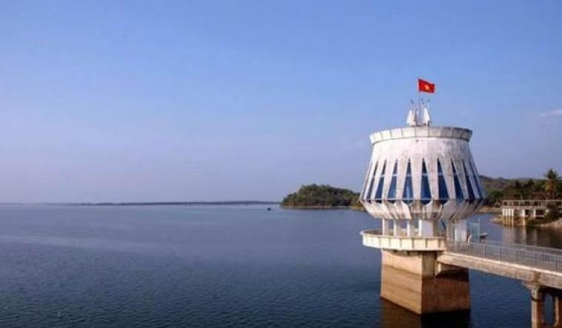
Bình Dương
Tỉnh nào có hồ thủy lợi lớn nhất nước?

Slide 6
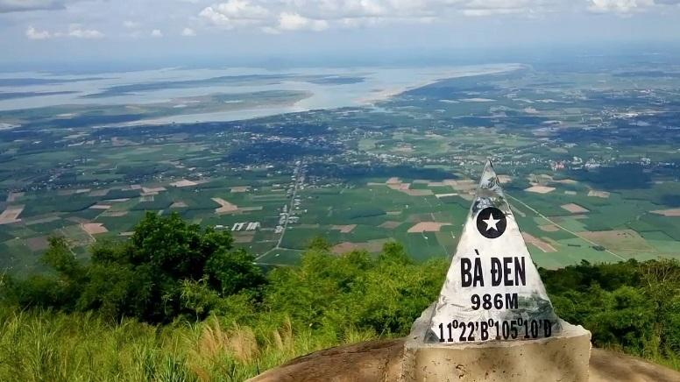
Tây Ninh
Đây là tỉnh có ngọn núi cao nhất Nam Bộ

Slide 7
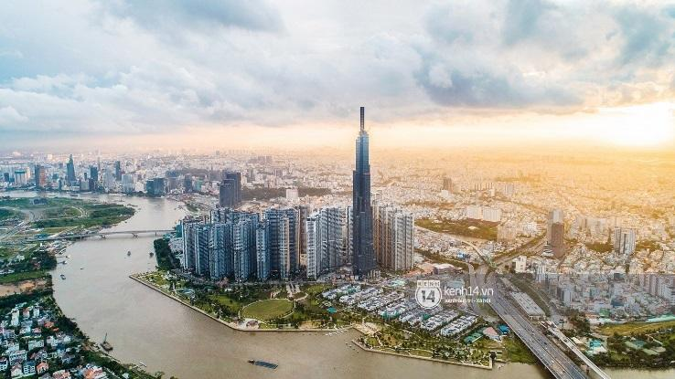
TP Hồ Chí Minh
Đây là địa phương có dân số đông nhất nước ?

Slide 8
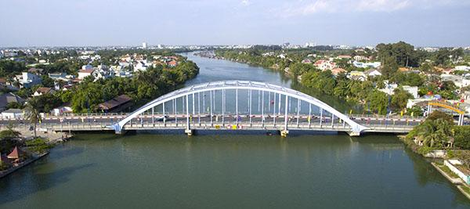
Đồng Nai
Đây là tỉnh có dòng sông chảy trong lãnh thổ dài nhất nước

Slide 9
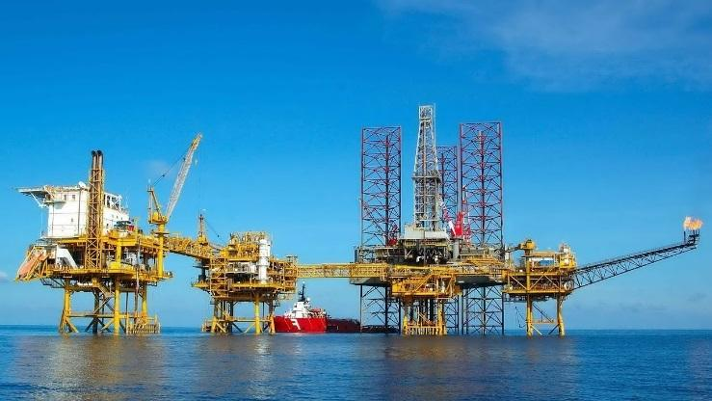
Bà Rịa - Vũng Tàu
Tỉnh nào khai thác dầu khí nhất nước?

Slide 10
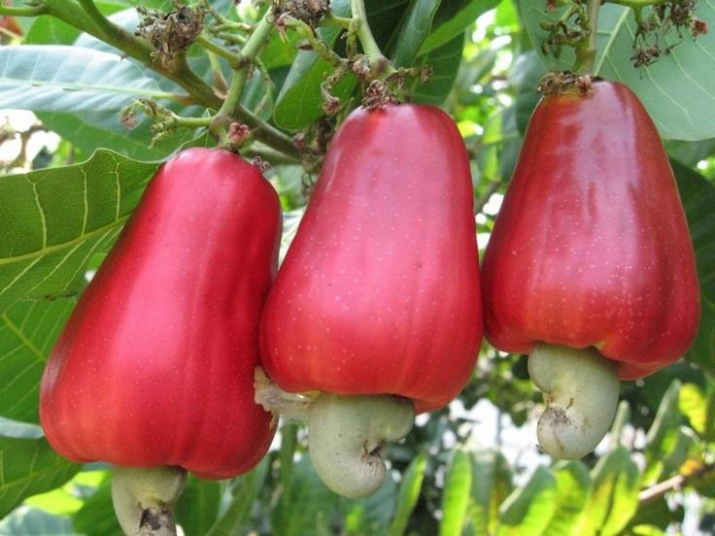
Bình Phước
Tỉnh nào trồng nhiều cây điều nhất nước?

Slide 11
CHÚC MỪNG
CHIẾN THẮNG

Slide 12
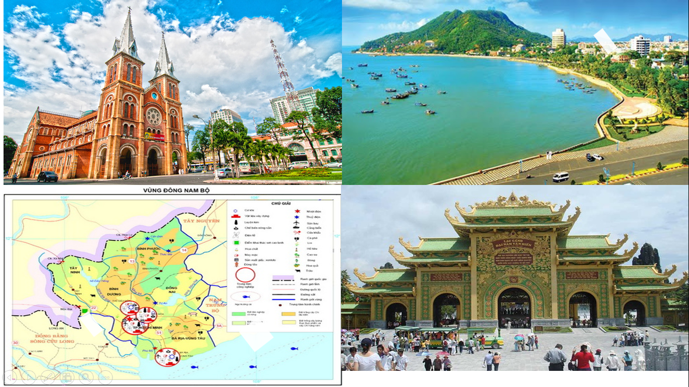
BÀI 18
VÙNG ĐÔNG NAM BỘ

Slide 13



VỊ TRÍ ĐỊA LÍ VÀ PHẠM VI LÃNH THỔ
01
02
NỘI DUNG
ĐIỀU KIỆN TỰ NHIÊN VÀ TÀI NGUYÊN THIÊN NHIÊN
ĐẶC ĐIỂM DÂN CƯ VÀ ĐÔ THỊ HÓA
03

Slide 14

MỤC TIÊU BÀI HỌC
Kiến thức:Trình bày được đặc điểm vị trí địa lí và phạm vi lãnh thổ.
Phân tích được các thế mạnh, hạn chế về điều kiện tự nhiên và tài nguyên thiên
nhiên. Trình bày được đặc điểm về dân cư, đô thị hoá ở vùng Đông Nam Bộ.
2. Năng lực:
* Năng lực chung: Thực hiện nhiệm vụ một cách độc lập; tự lực làm những nhiệm vụ học tập được giao trên lớp và ở nhà. Xác định được các vấn đề đặt ra, có thể giải quyết các vấn đề phát sinh trong quá trình học tập.
*Năng lực riêng:Giải thích các quá trình và hiện tượng địa lí tự nhiên vùng Đông Nam Bộ. Phát triển năng lực tìm hiểu địa lí thông qua tranh ảnh, bản đồ, bảng số liệu,... liên quan đến vùng Đông Nam Bộ. Tự chủ, tự học để tìm hiểu các vấn đề về điều kiện tự nhiên, dân cư vùng Đông Nam Bộ.
3. Phẩm chất: Chăm chỉ, chịu khó học tập. Có trách nhiệm
bảo vệ tài nguyên, môi trường vùng Đông Nam Bộ.

Slide 15

HOẠT ĐỘNG
HÌNH THÀNH KIẾN THỨC

Slide 16
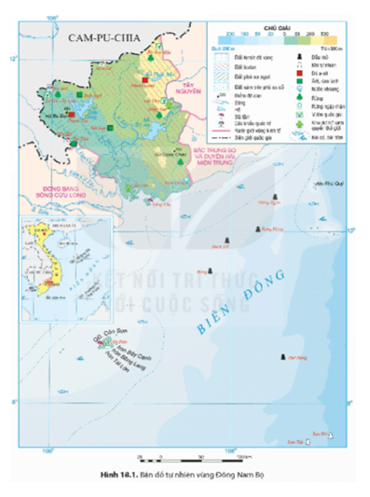
BÀI 18. VÙNG ĐÔNG NAM BỘ
1. VỊ TRÍ ĐỊA LÍ VÀ PHẠM VI LÃNH THỔ
HĐ cặp đôi: Đọc nội dung thông tin, quan sát H18.1, em hãy cho biết vị trí và phạm vi lãnh thổ của vùng Đông Nam Bộ. Cho biết ý nghĩa của vị trí địa lí đối với sự phát triển kinh tế-xã hội của vùng?

Slide 17
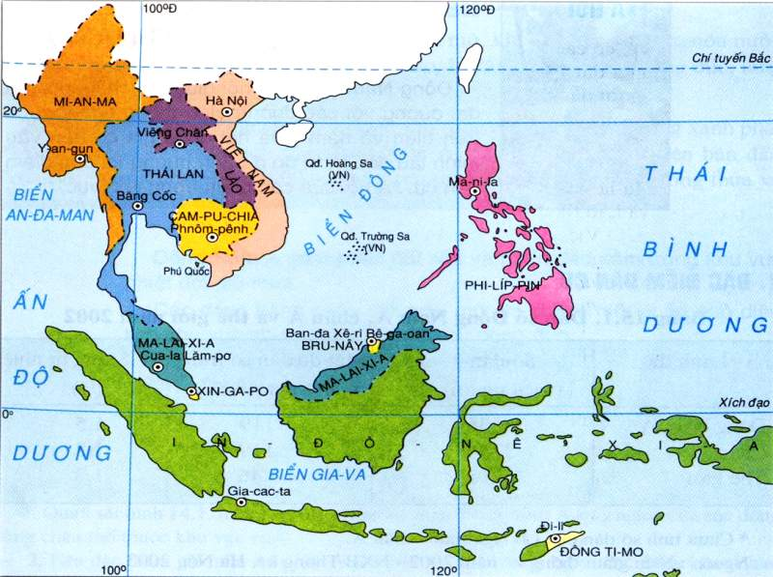
Từ Thành Phố Hồ Chí Minh, với khoảng hai giờ bay chúng ta có thể tới hầu hết thủ đô các nước trong khu vực Đông Nam Á
TP Hồ Chí Minh
Lược đồ các nước khu vực Đông Nam Á

Slide 18
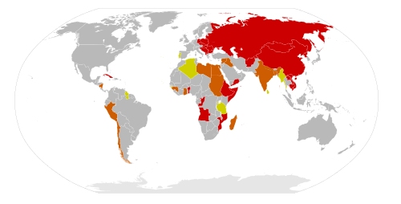
BÀI 18. VÙNG ĐÔNG NAM BỘ
1. VỊ TRÍ ĐỊA LÍ VÀ PHẠM VI LÃNH THỔ
Vị trí
Phạm vi
Tiếp giáp:
-Cam-pu-chia, vùng Đồng bằng sông Cửu Long, vùng Tây Nguyên, vùng Bắc Trung Bộ và Duyên hải miền Trung.
-Phía đông nam có vùng biển rộng với một số đảo, quần đảo.
-Diện tích > 23 nghìn km² (chiếm 7,1% diện tích cả nước)
-Gồm các tỉnh, thành phố: Thành phố Hồ Chí Minh, Bình Dương, Bình Phước, Đồng Nai, Tây Ninh, Bà Rịa – Vũng Tàu.
=>Ý nghĩa: Nằm trong Vùng kinh tế trọng điểm phía Nam, là cầu nối giữa ĐB sông Cửu Long với Tây Nguyên và Duyên hải Nam Trung Bộ; có Thành phố Hồ Chí Minh là một trong những trung tâm kinh tế lớn nhất cả nước. Trong vùng có hệ thống giao thông vận tải phát triển, với đủ các loại hình, giúp Đông Nam Bộ kết nối với các vùng trong cả nước và quốc tế thuận lợi.

Slide 19

BÀI 18. VÙNG ĐÔNG NAM BỘ
HĐ Nhóm
2. Điều kiện tự nhiên và tài nguyên thiên nhiên
a. Thế mạnh
Đọc Thông tin Sgk/ Mục 2, Quan sát H18.1, hãy hoàn thành PHT trình bày đặc điểm về điều kiện tự nhiên và tài nguyên thiên nhiên vùng ĐNB
Yếu tố tự nhiên | Đặc điểm | Thế mạnh đối với phát triển kinh tế
Địa hình và đất
Khí hậu
Nguồn nước
Sinh vật
Khoáng sản
Biển, đảo

Slide 20
Yếu tố tự nhiên | Đặc điểm | Thế mạnh kinh tế
Địa hình và đất | ﻿
Khí hậu
Nguồn nước
Sinh vật | ﻿
Khoáng sản
Biển, đảo
TL xây dựng cơ sở công nghiệp, giao thông,
đô thị. PT cây công nghiệp lâu năm quy mô lớn.
Tương đối bằng phẳng; đất chủ yếu là
đất badan và đất xám phù sa cổ.
Hoạt động kinh tế diễn ra quanh năm
Mang tính cận xích đạo
Dồi dào, có một số sông và hồ lớn
Cung cấp nước cho sản xuất và sinh hoạt
Tương đối đa dạng, có một số vườn quốc gia và khu dự trữ sinh quyển
Phát triển du lịch
Nhiều dầu khí, ngoài ra còn có cao lanh,...
Thuận lợi cho phát triển ngành khai thác, chế biến khoáng sản,...
có nhiều tài nguyên thiên nhiên nhiên: sinh vật biển, khoáng sản biển, cảnh đẹp; nhiều nơi xây dựng cảng biển.
Phát triển tổng hợp kinh tế biển: khai thác và chế biến khoáng sản, du lịch biển, giao thông vận tải biển, khai thác và nuôi trồng hải sản.

Slide 21
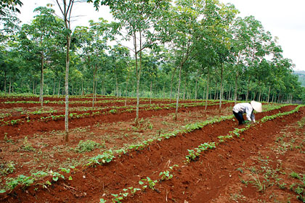
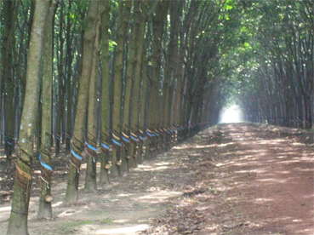
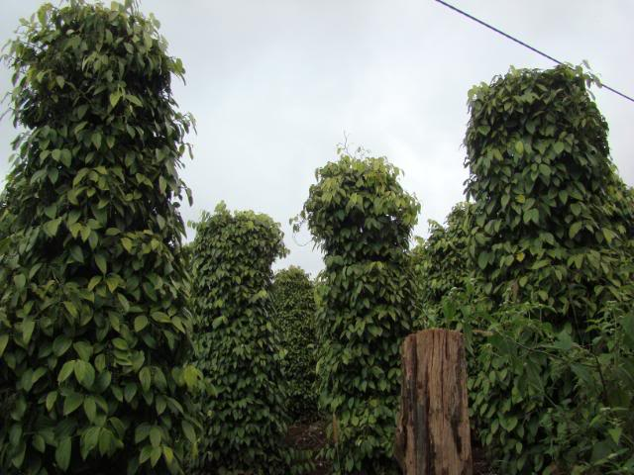
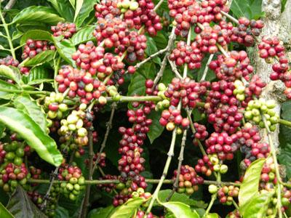
ĐẤT BA DAN
ĐẤT XÁM
HỒ TIÊU
CÀ PHÊ

Slide 22
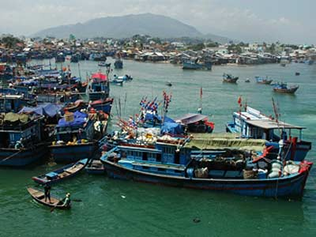
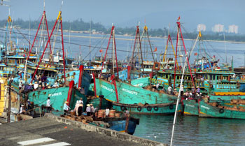
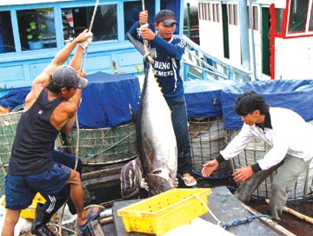
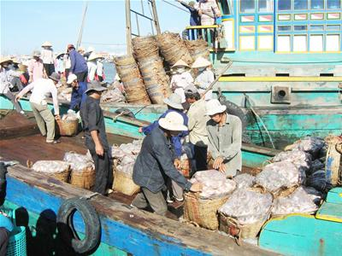
Biển nhiều hải sản

Slide 23
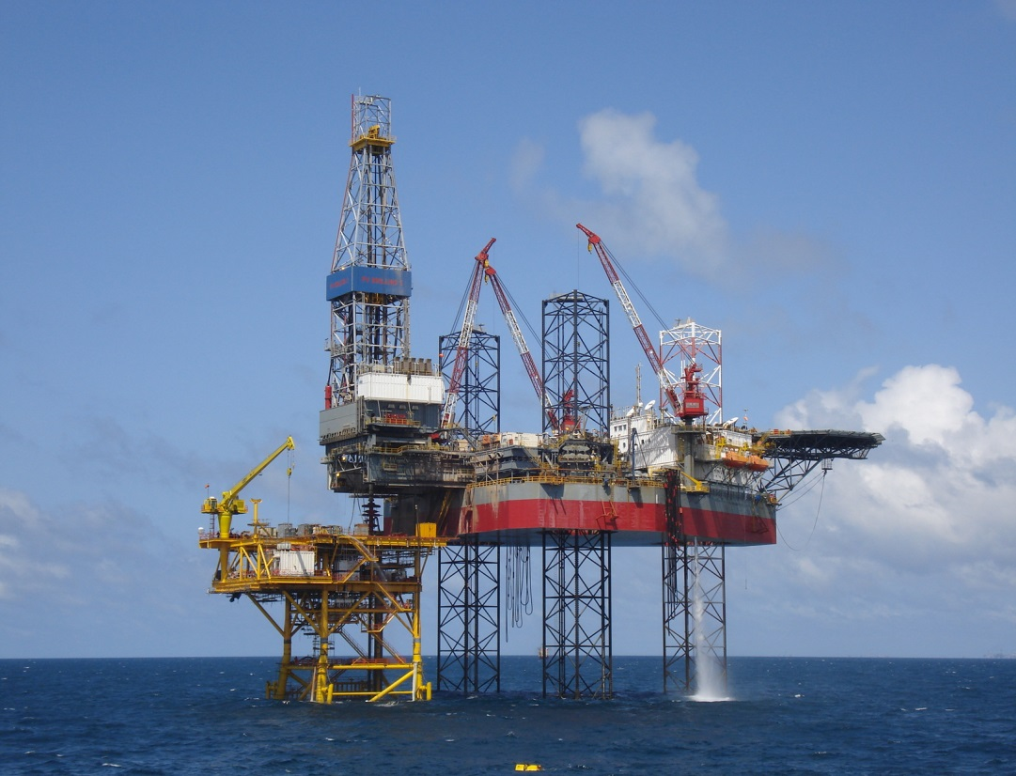
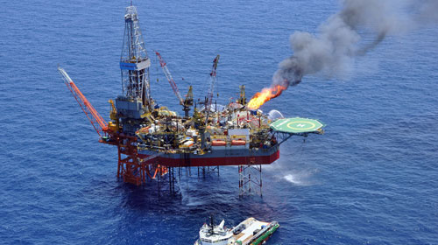
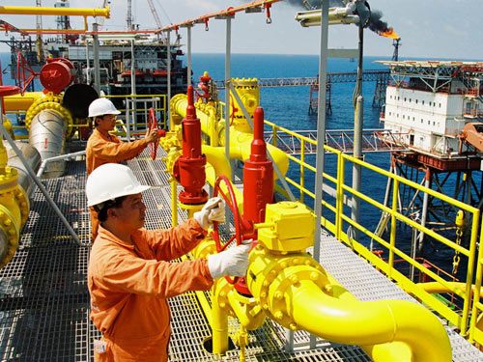
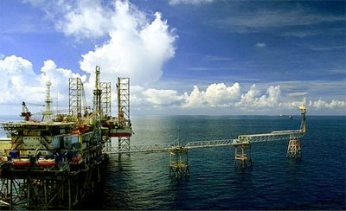
Dầu khí ở thềm lục địa.

Slide 24
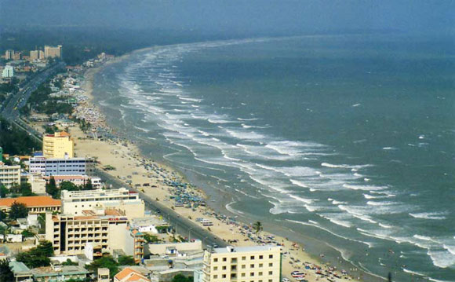
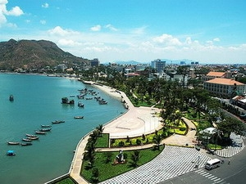
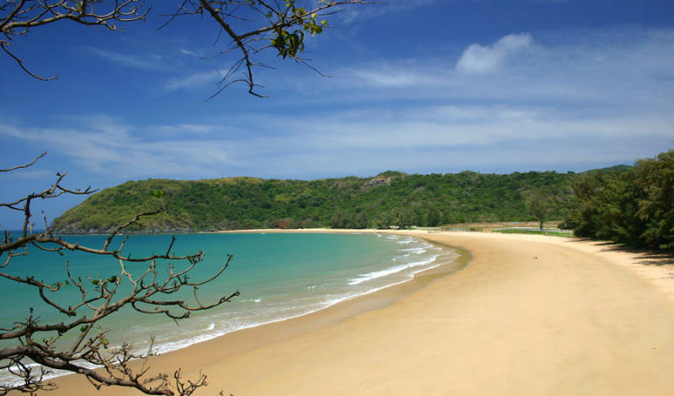
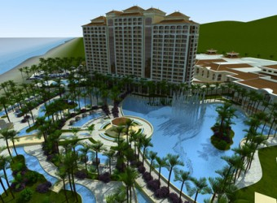
Nhiều bãi biển đẹp

Slide 25
BÀI 18. VÙNG ĐÔNG NAM BỘ
1. Vị trí địa lí và phạm vi lãnh thổ
2. Điều kiện tự nhiên và tài nguyên thiên nhiên
b. Hạn chế:
Có mùa khô kéo dài (từ 4 – 5 tháng) nên thường xảy ra tình trạng thiếu nước cho sản xuất và sinh hoạt.
Trên đất liền ít khoáng sản
Chịu ảnh hưởng của một số thiên tai như triều cường, xâm nhập mặn,...
3. Dân cư và đô thị hoá

Slide 26
BÀI 18. VÙNG ĐÔNG NAM BỘ
VỊ TRÍ ĐỊA LÍ VÀ PHẠM VI LÃNH THỔ
ĐIỀU KIỆN TỰ NHIÊN VÀ TÀI NGUYÊN THIÊN NHIÊN
DÂN CƯ VÀ ĐÔ THỊ HÓA
a. Dân cư
Năm | 1999 | 2009 | 2019 | 2021
Quy mô dân số (triệu người) | 10,2 | 14,1 | 17,9 | 18,3
Bảng 18.1. QUY MÔ DÂN SỐ CỦA VÙNG ĐÔNG NAM BỘ GIAI ĐOẠN 1999 – 2021
(Nguồn: Niên giám thống kê Việt Nam năm 2000, 2010, 2022)
Đọc thông tin mục 3a, quan sát bảng 18.1, cho biết đặc điểm dân cư Đông Nam Bộ?

Slide 27
BÀI 18. VÙNG ĐÔNG NAM BỘ
1. Vị trí địa lí và phạm vi lãnh thổ
2. Điều kiện tự nhiên và tài nguyên thiên nhiên
3. Dân cư và đô thị hoá
a. Dân cư
Quy mô và gia tăng dân số: Đông Nam Bộ là vùng có quy mô dân số lớn, năm 2021 là 18,3 triệu người, chiếm khoảng 18,6% dân số cả nước.
Cơ cấu dân số: Đông Nam Bộ có cơ cấu dân số trẻ.
- Thành phần dân tộc: Vùng Đông Nam Bộ có nhiều dân tộc cùng chung sống như người Kinh, Hoa, Khơ-me, Xtiêng, Cơ-họ, Chăm,...
- Phân bố dân cư: 2021, mật độ dân số của vùng là 778 người/km², cao gấp 2,6 lần cả nước. Dân cư ở khu vực thành thị nhiều hơn khu vực nông thôn (66,4%).

Slide 28
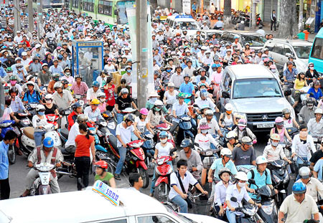
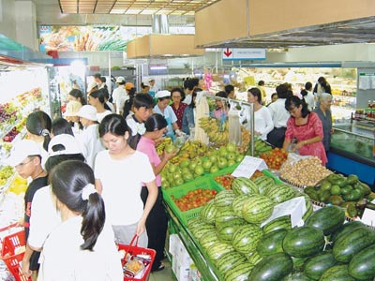

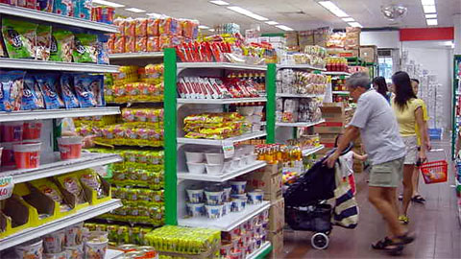
Dân cư đông, thị trường tiêu thụ lớn

Slide 29
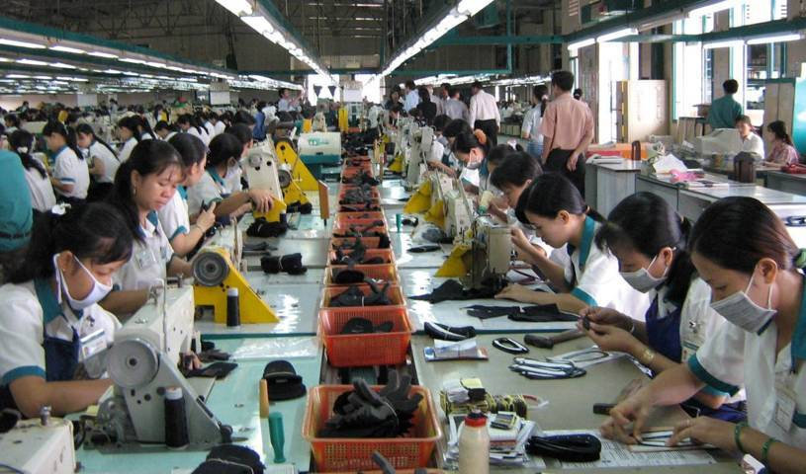
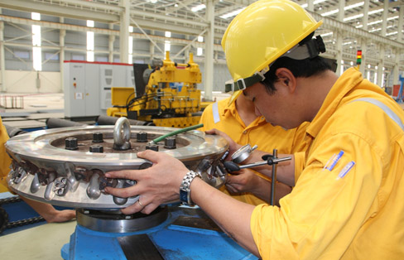
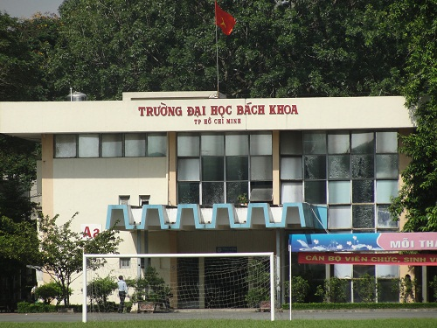
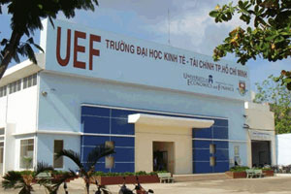
Người lao động có tay nghề cao, năng động.

Slide 30
BÀI 18. VÙNG ĐÔNG NAM BỘ
VỊ TRÍ ĐỊA LÍ VÀ PHẠM VI LÃNH THỔ
ĐIỀU KIỆN TỰ NHIÊN VÀ TÀI NGUYÊN THIÊN NHIÊN
DÂN CƯ VÀ ĐÔ THỊ HÓA
Dân cư
Đô thị hóa

Slide 31
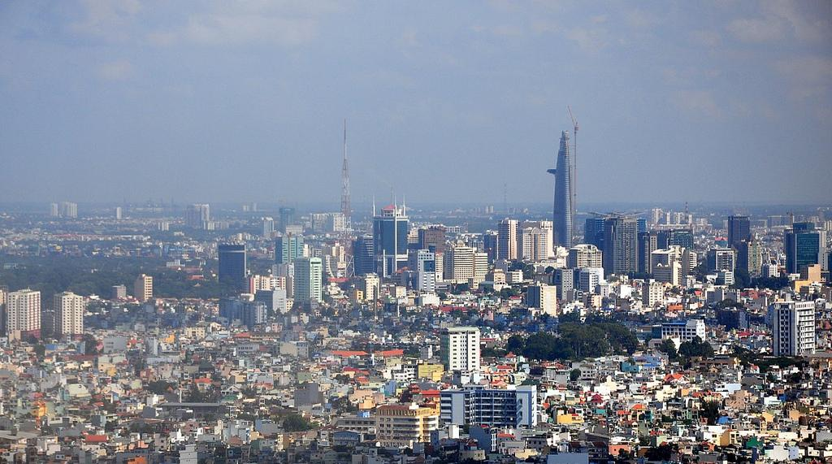
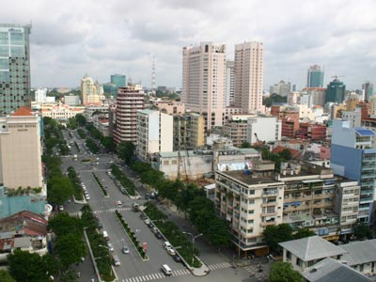
Quan sát hình ảnh dưới đây, kết hợp với sgk mục 3b, hãy hãy trình bày đặc điểm đô thị hoá ở vùng Đông Nam Bộ?

Slide 32
BÀI 18. VÙNG ĐÔNG NAM BỘ
VỊ TRÍ ĐỊA LÍ VÀ PHẠM VI LÃNH THỔ
ĐIỀU KIỆN TỰ NHIÊN VÀ TÀI NGUYÊN THIÊN NHIÊN
DÂN CƯ VÀ ĐÔ THỊ HÓA
Dân cư
Đô thị hóa
Lịch sử hình thành và phát triển từ hơn 300 năm trước; phát triển nhanh khi đất nước thực hiện công cuộc Đổi mới.
Đô thị hoá gắn với công nghiệp hoá, hiện đại hoá.
Số lượng đô thị, tỉ lệ dân thành thị ngày càng tăng.
Lối sống đô thị lan toả tới các vùng nông thôn của Đông Nam Bộ.
Xu hướng đô thị hoá: hình thành các đô thị thông minh, hiện đại, đô thị vệ tinh,...

Slide 33

HOẠT ĐỘNG
LUYỆN TẬP

Slide 34
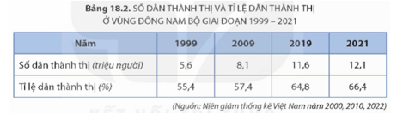
Dựa vào bảng 18.2, hãy:
- Vẽ biểu đồ kết hợp cột và đường thể hiện số dân thành thị và tỉ lệ dân thành thị ở Đông Nam Bộ giai đoạn 1999 - 2021.
- Nhận xét sự thay đổi số dân thành thị và tỉ lệ dân thành thị

Slide 35
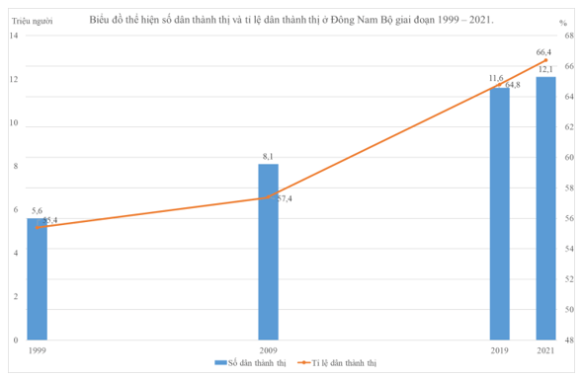
- Nhận xét: Nhìn chung số dân thành thị và tỉ lệ dân thành thị ở Đông Nam Bộ giai đoạn 1999 - 2021 đều có sự tăng lên, cụ thể:
+ Số dân thành thị tăng liên tục, từ 5,6 triệu người (1999) lên 12,1 triệu người (2021).
+ Tỉ lệ dân thành tị cũng ngày càng tăng, luôn chiếm phần lớn trong tỉ lệ dân số, tăng từ 55,4% (1999) lên 66,4% (2021).

Slide 36

VẬN DỤNG
HOẠT ĐỘNG
Thiết kế 1 bài thuyết trình, giới thiệu về địa danh ở vùng Đông Nam Bộ mà em yêu thích.
Hình thức: poster, ppt, tranh ảnh, minmap...
Notes:
Gợi ý: Đưa ra bài toán thực tế có kèm hướng dẫn ban đầu đối với bài toán để học sinh về nhà tư duy tiếp hoặc giải quyết tại lớp nếu có thời gian.

Slide 37


HƯỚNG DẪN HỌC Ở NHÀ
Ôn lại kiến thức mục 1,2,3 và chuẩn bị mục 4,5

